Slide 1
Структура государственных информационных ресурсов Российской Федерации
Выполнил студент 404 группы
Куляев Е. В.

Slide 2
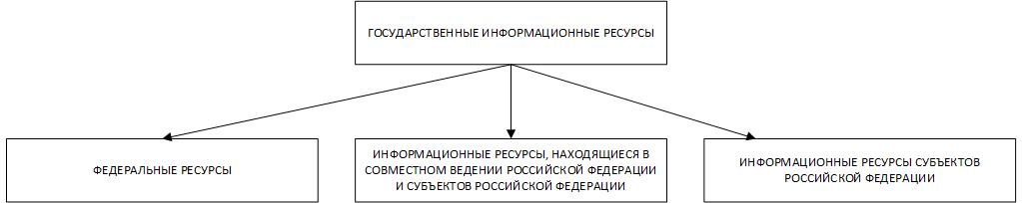
1. Государственные информационные ресурсы России.
Основные задачи:
государственного управления;
обеспечения прав и безопасности граждан;
поддержки социально-экономического развития страны,
развития культуры, науки, образования и т.д.

Slide 3
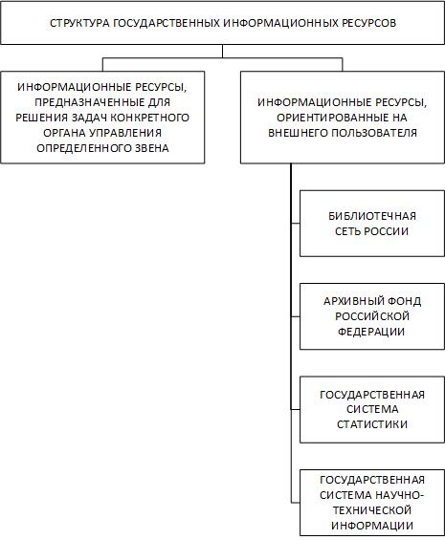
Структура государственных ресурсов РФ

Slide 4
Библиотечная сеть России
Библиотечная сеть России насчитывает свыше 150 тысяч библиотек и включает:
публичные библиотеки всех уровней (федерального, регионального и муниципального);
систему научно-технических библиотек и справочно-информационных фондов, входящую в российскую государственную систему научно-технической информации (ГСНТИ);
информационно-библиотечную систему Российской Академии Наук (РАН);
библиотечную систему высших учебных заведений;
сеть муниципальных библиотек;
При построении сетей сочетаются отраслевой и региональный принципы.

Slide 5
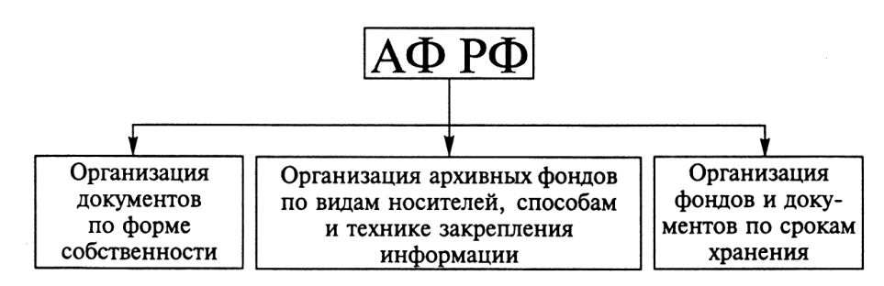
Информационные ресурсы Архивного фонда.
Федеральное архивное агентство Российской Федерации (Росархив) — федеральный орган исполнительной власти, осуществляющий функции по выработке и реализации государственной политики и нормативно-правовому регулированию в сфере архивного дела и делопроизводства, а также по контролю, оказанию государственных услуг и управлению федеральным имуществом в этой сфере.
Организация Архивного фонда

Slide 6
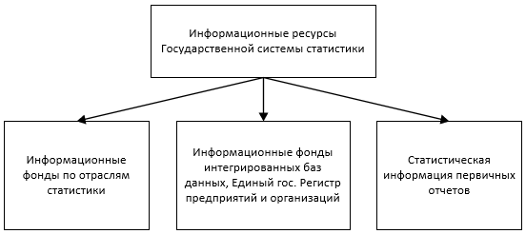
Статистическая информация
Официальные статистические публикации разделяются на следующие виды:
· периодические издания;
· статистические сборники;
· сборники, выпускаемые на CD-ROM;
· статистические бюллетени.

Slide 7
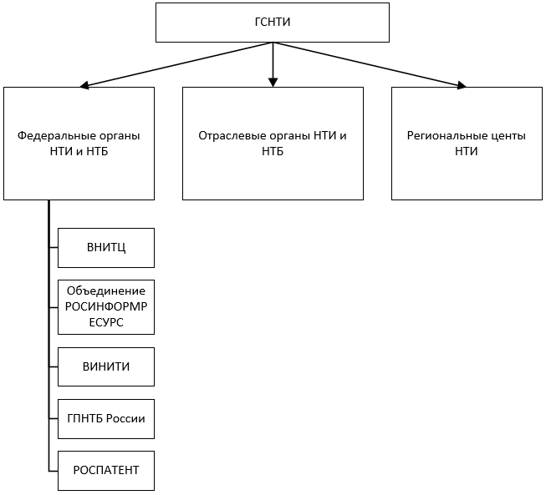
Научно-техническая информация
Государственная система научно-технической информации (ГСНТИ) представляет собой совокупность информационных центров и научно-технических библиотек, специализирующихся на сборе и обработке НТИ и взаимодействующих между собой с учетом принятых на себя системных обязательств.

Slide 8
Правовая информация
Под термином правовая информация в настоящей Концепции понимается массив правовых актов с содержащимися в них нормами права и тесно связанных с этими актами правоприменительных, нормативно - технических, научных и справочных материалов, охватывающих все сферы правовой деятельности.
В настоящее время Министерство юстиции РФ располагает следу­ющими основными информационными ресурсами :
программно-технологическим комплексом «Фонд», содержащим 340 тыс. правовых актов СССР, РСФСР, Российской Федера­ции, правовых органов государственной власти субъектов РФ, правовых актов государств — участников СНГ;
базой данных действующего российского законодательства «Эта­лон»;
фондом правовых актов на бумажных носителях Министерства юстиции РФ;
Государственным реестром общественных объединений и рели­гиозных организаций, имеющих общероссийский и международ­ный статус;
базой данных судебной статистики.

Slide 9
Управление информационными ресурсами
Обязанности государства в области управления государственными информационными ресурсами включают:
обеспечение полноты создания первичных и производных информационных массивов и продуктов, составляющих государственные информационные ресурсы;
надежное хранение и защиту этих продуктов;
обеспечение свободного доступа граждан и организаций к государственным информационным ресурсам, не содержащим сведений, составляющих государственную, коммерческую, служебную или личную тайну;
оптимизацию затрат бюджетных средств на формирование, использование и защиту государственных информационных ресурсов;
координацию деятельности различных ведомственных и региональных структур, а также негосударственных организаций при формировании информационных ресурсов;
создание условий для эффективного использования информационных ресурсов в деятельности органов власти и государственных учреждений.

